Slide 1
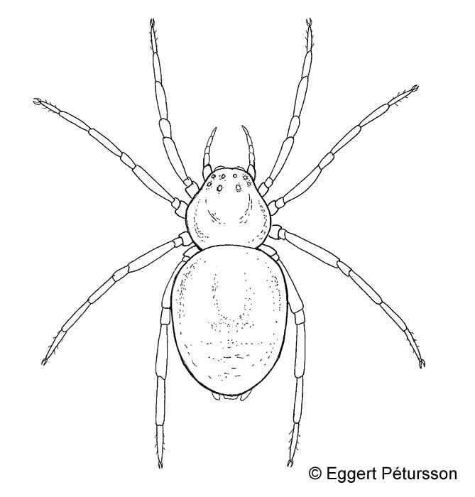
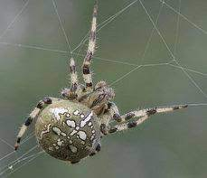
Könguló
Kónguló
Notes:
Það má skrifa bæði Könguló og kónguló. Hérna eru kommurnar ekki hræddar við ng

Slide 2
Köngulær eru rándýr af því þær borða önnur dýr
Köngulær afla sér fæðu með
því að leggja eina best heppnuðu
gildrurna
Þær borða flugur, fiðrildi og
það sem festist í vefnum þeirra.
Helsti óvinur köngulóa er hrossaflugan
en hún hefur þó lítið að gera í stærstu
köngulærnar.
Köngulær geta orðið tveggja ára
en flestar lifa aðeins í tvo mánuði
Köngulær eru litlar með 8 fætur
Þær eru í trjám, á klettum og húsveggjum
Þær geta farið inn í hús. Þá er best er að setja þær bara út í garð.

Slide 3
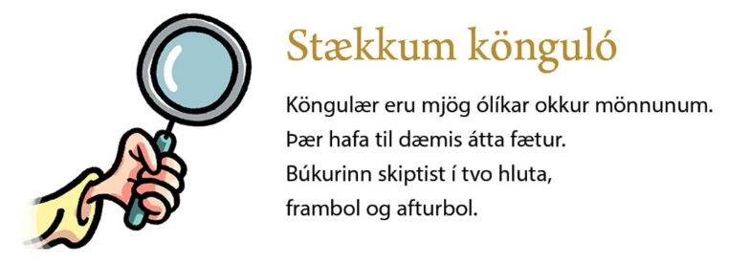
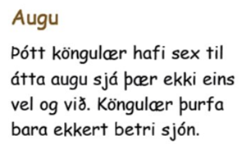
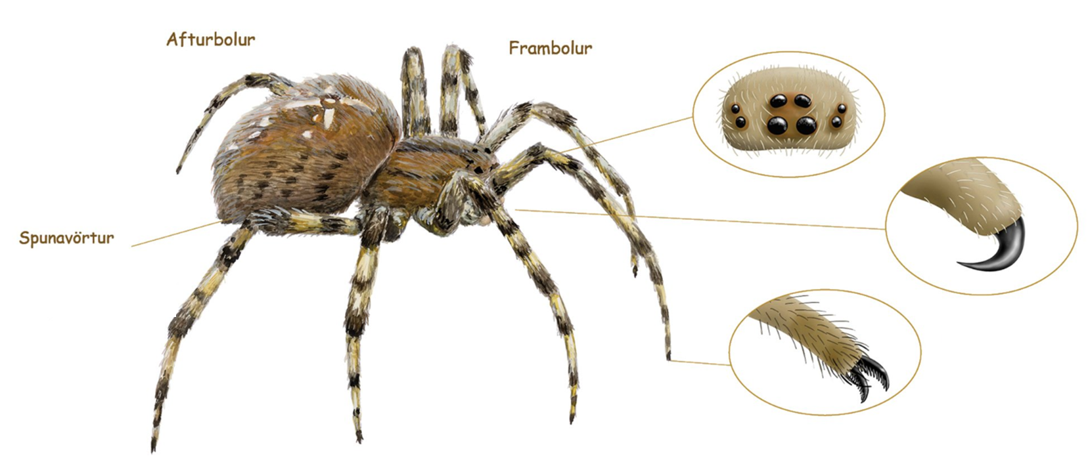
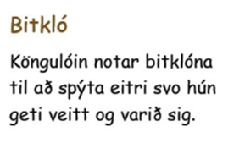
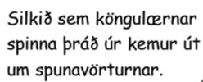
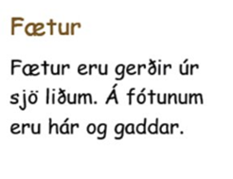

Slide 4
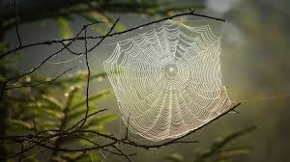
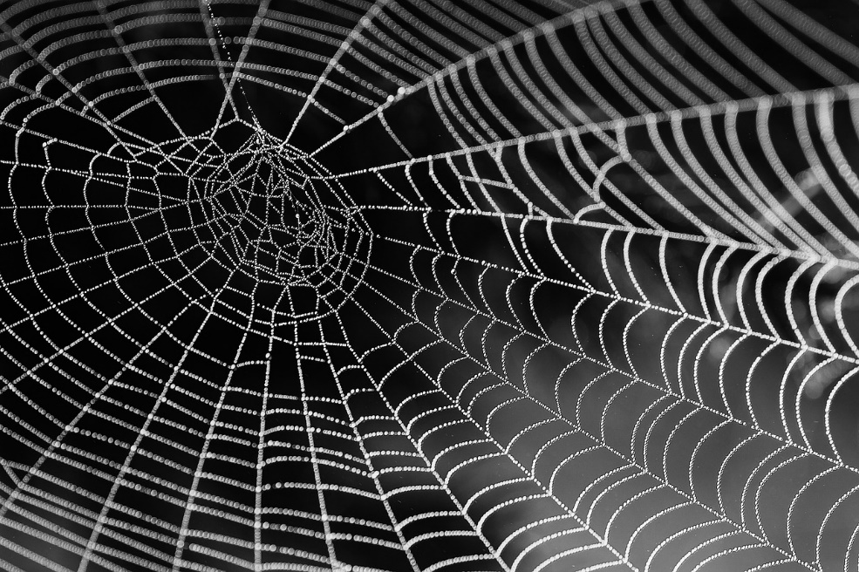
Köngulær spinna sér vef sem er hættuleg gildra fyrir dýr
Dýrin, flugurnar festast í vefnum af því að sumir þræðirnir
eru með lími
Óheppnar flugur festast í vefnum á líminu
Köngulóin þekkir vefinn sinn vel og ferðast um þræðina sem
ekki eru með lími þannig að hún festist ekki sjálf
Köngulóavefirnir eru úr silkiþráðum
Silkiþráðurinn er eitt sterkasta efnið í heiminum.
Það er sterkara en stál.
Vefa
Matur
Vefa yfir á
Notes:
Myndband 1 https://www.youtube.com/watch?v=k1YsP7RMHzE
Myndband 2
https://www.youtube.com/watch?v=xzhpoLmdZAI
Myndband 3 – vefa yfir á
https://www.youtube.com/watch?v=gSwvH6YhqIM

Slide 5
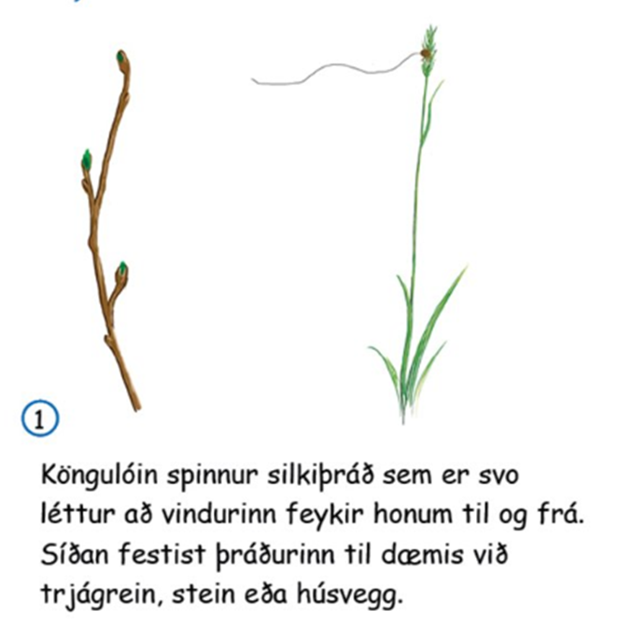
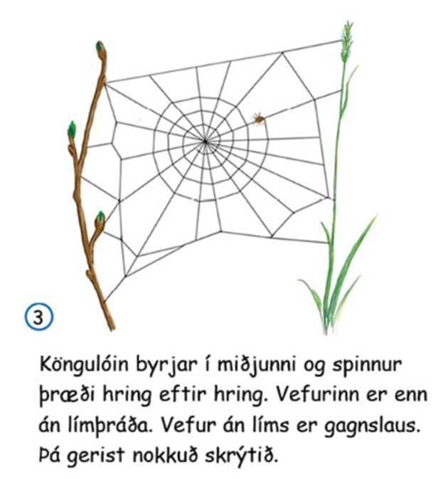
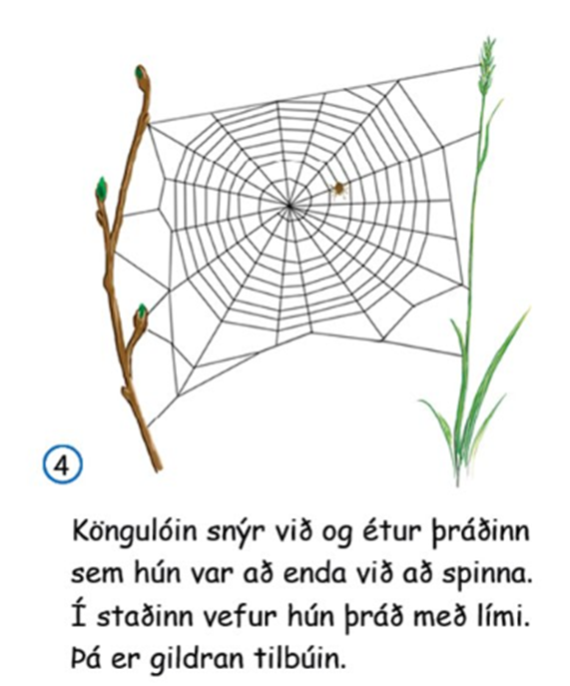
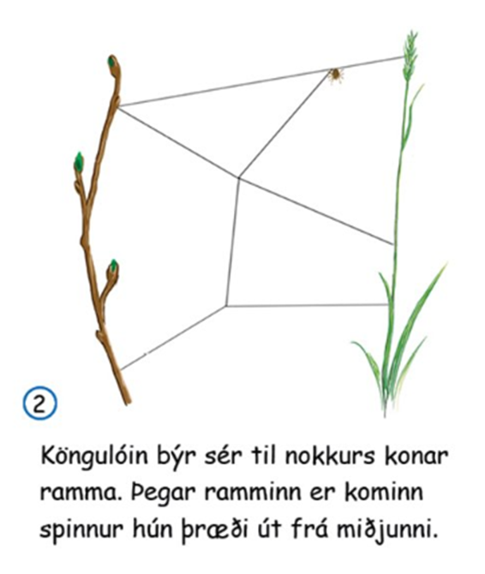
Hjólvefur
Flestir köngulóarvefir eru hringvefir Þá spinnur köngulóin hring eftir hring

Slide 6
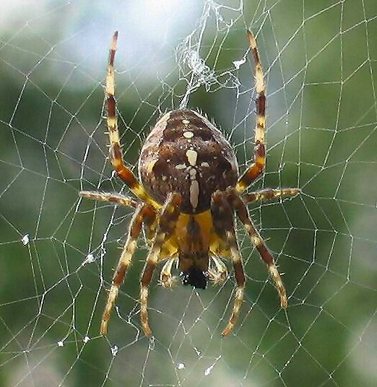
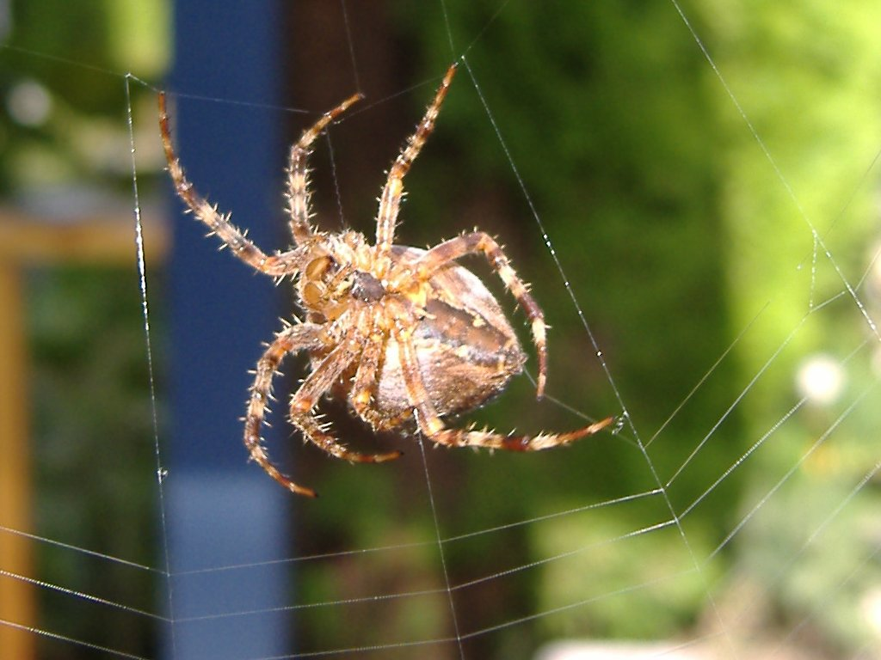
Algengustu köngulærnar á Íslandi eru krossköngulær
Við þekkjum þær með
því að sjá hvíta bletti
á bakinu á þeim sem
mynda kross.

Slide 7
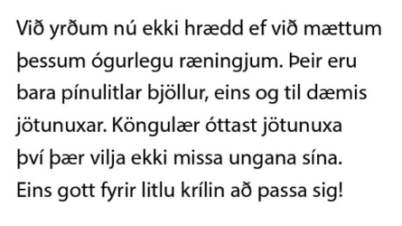
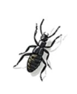
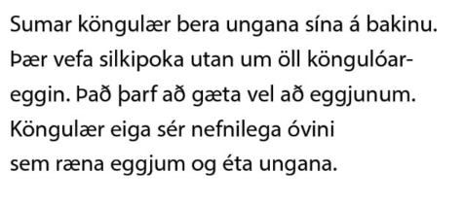

Slide 8
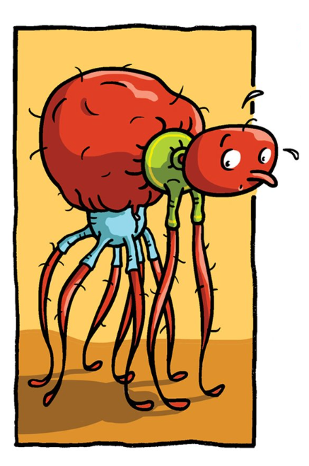
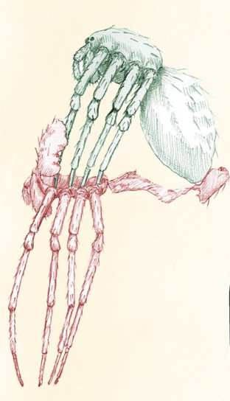
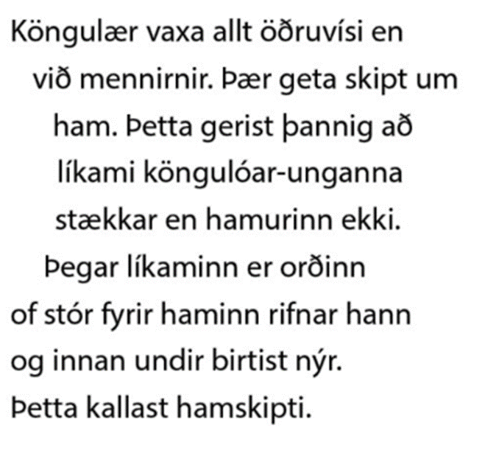
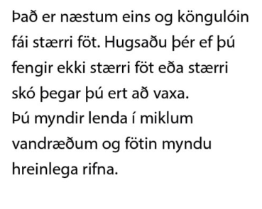
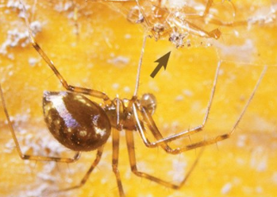
Hamskipti

Slide 9
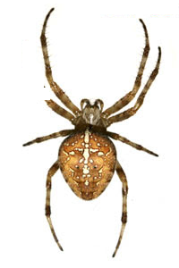

Slide 10
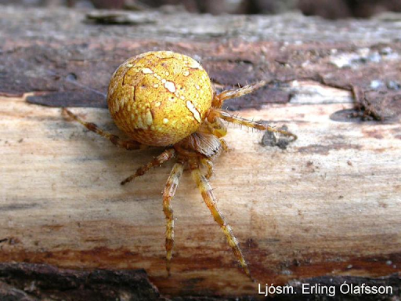
Önnur algegn könguló er dordingull

Slide 11
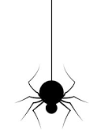
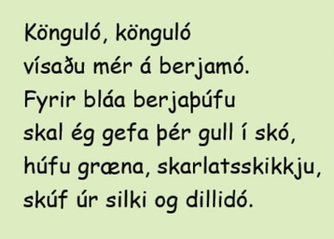
Gömul og góð vísa

Slide 12
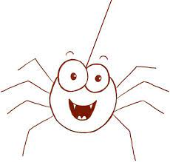
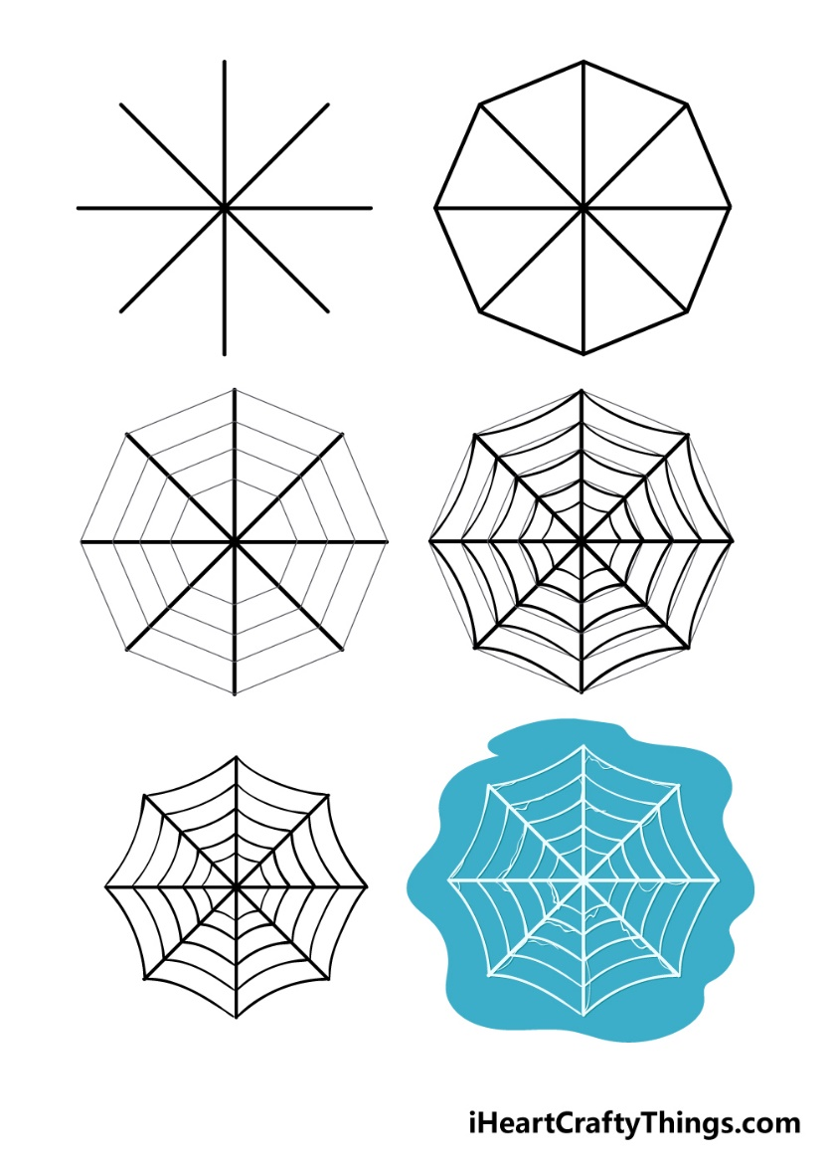
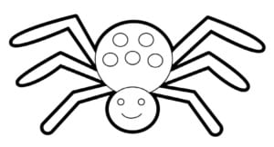
Hvernig teikna ég könguló

Slide 13
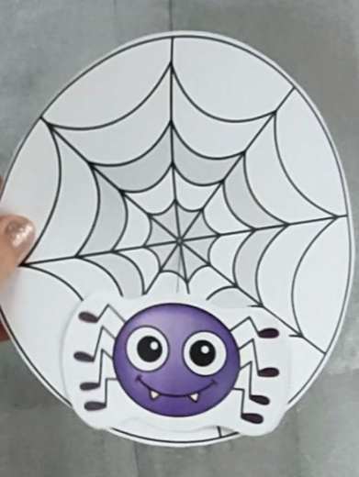
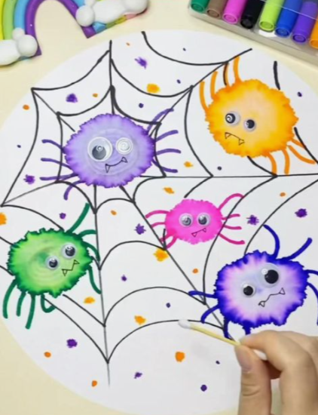
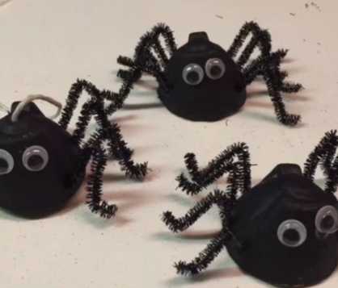
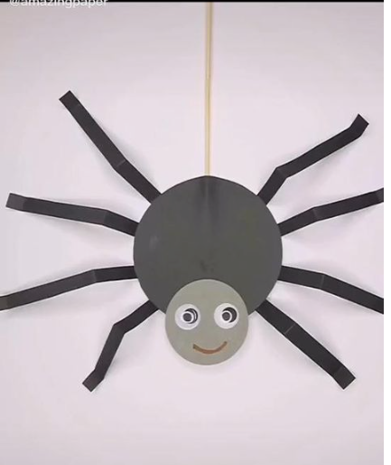
Verkefni
Lita vefinn með fallegum litum og velja sér könguló Æfa sig að klippa

